Slide 1
वर्षभर हीरवा चारा

Slide 2
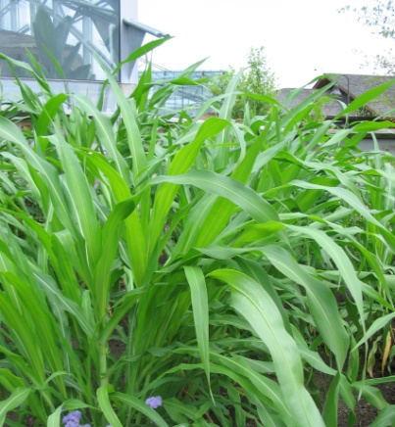
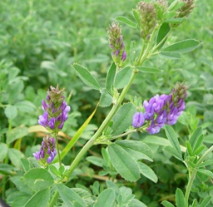
दुभत्या जनावराची गरज
दररोज ३० कीलो हीरवा चारा
६ कीलो
व्दीदल /डाळवर्गीय चारा
२४ कीलो एकदल/ धान्यवर्गीय चारा

Slide 3
एकदल/ धान्यवर्गीय चारा
व्दीदल /डाळवर्गीय चारा
उर्जा
प्रथीने

Slide 4
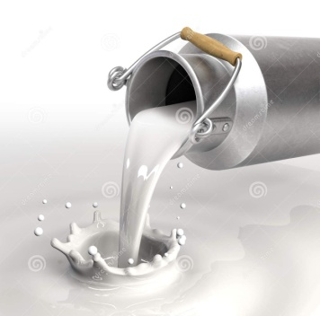
उर्जा
प्रथीने
फॅट
एस.एन.एफ.

Slide 5
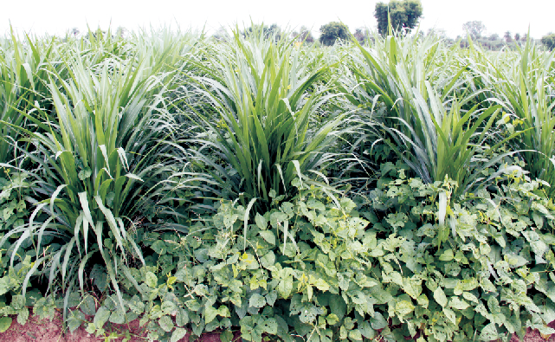
वर्षभर हीरवा चारा मीळवण्याकरीता पिकपध्दती -बहुवार्षीक
हायब्रीड नेपीयर + चारा चवळी + लसुण गवत

Slide 6
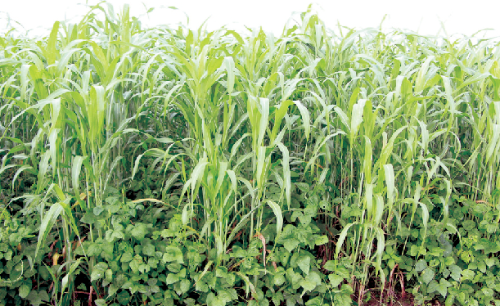
-वार्षीक
मका/ज्वारी/बाजरी+ चारा चवळी+ लसुण गवत

Slide 7
10 दुधाळ जनावरांकरीता वर्ष भर हिरवा चारा मिळवण्याकरीता तंत्र
काही गृहीतके
बाब | गृहीतक
एक एकर | 44000 स्क्वे.फुट
लागवडीचे अंतर | 4 फुट x 2.5फुट =10 स्क्वे.फुट
एका झाडापासुन उपलब्ध होणारा चारा | 2 कीलो
एका जनावराला आवश्यक चारा | 24 कीलो एकदल+6 कीलो व्दीदल
दहा जनावरांना आवश्यक चारा | 240 कीलो एकदल+60 कीलो व्दीदल
दहा जनावरांना आवश्यक चारा प्राप्त करण्यासाठी कापावयाची झाडे | 120
120 झाडे लागवडीकरीता आवश्यक जागा | 1200 स्क्वे.फुट
20 दिवसपर्यंत सतत आवश्यक चारा मिळवण्याकरीता जागा | 24000 स्क्वे.फुट = अर्धा एकर

Slide 8
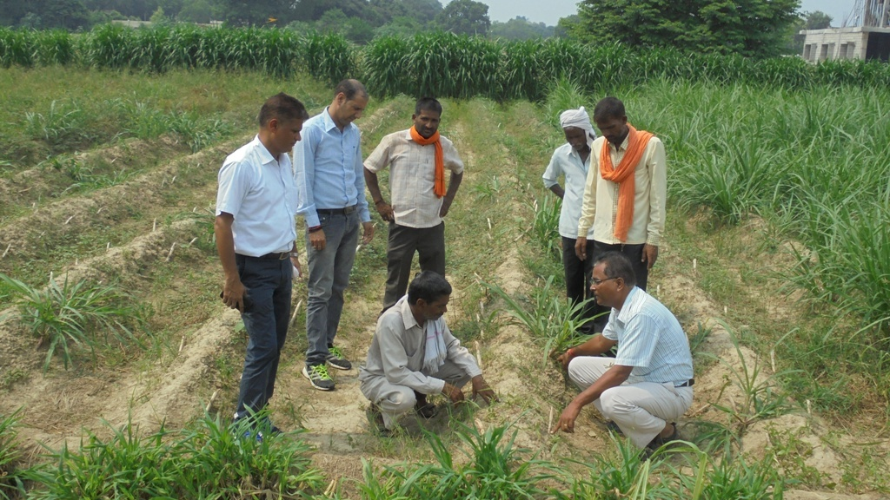
हंगामाच्या सुरवातीला अर्धा एकर जागेत हायब्रिड नेपियर च्या बेण्याची 4X2.5 फुट अंतरावर लागवड करावी

Slide 9
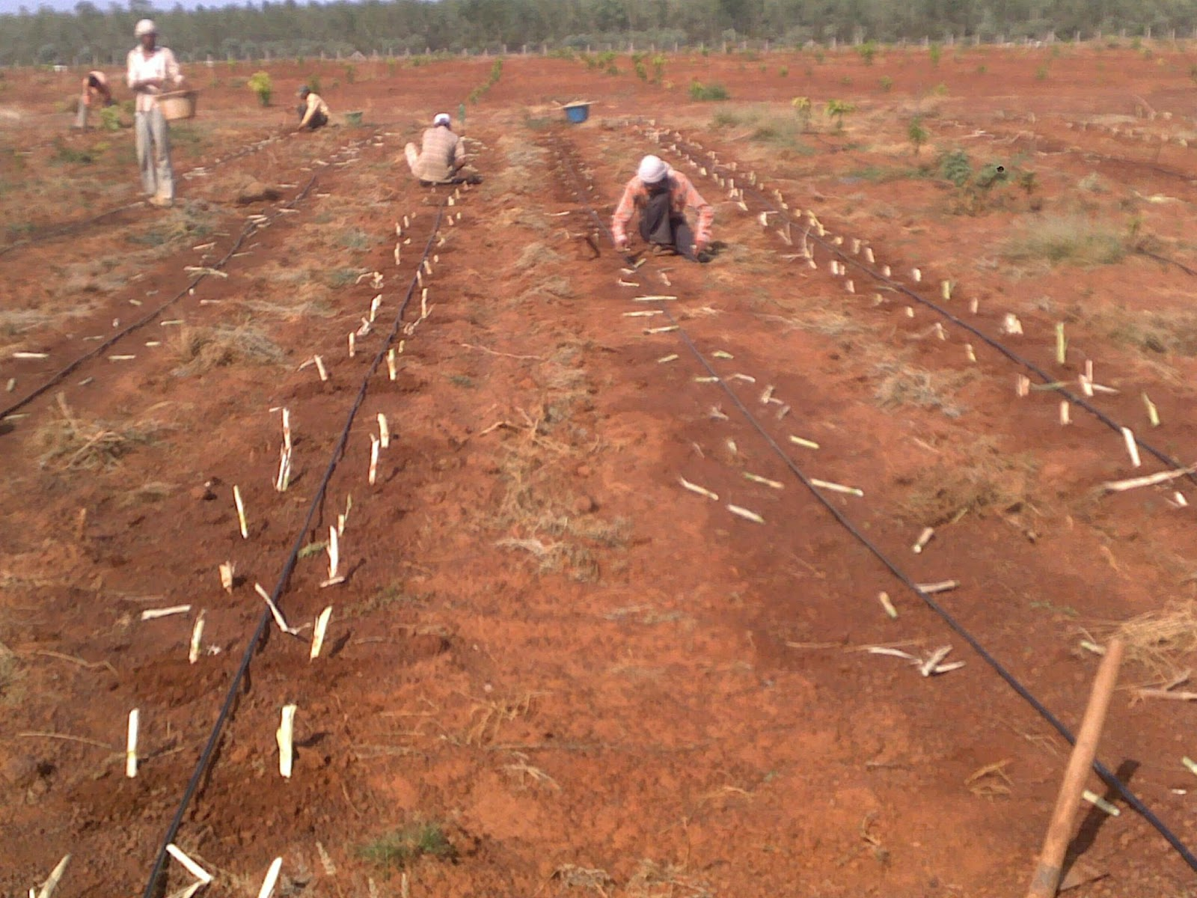
20दिवसनंतर उर्वरीत अर्धा एकर जागेत हायब्रिड नेपियर च्या बेण्याची 4X2.5 फुट अंतरावर लागवड करावी

Slide 10
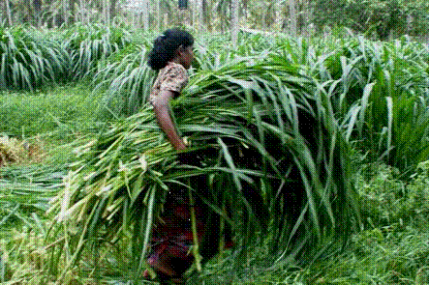
60 दिवसानंतर पहील्या अर्धा एकर जागेतील 120 हायब्रिड नेपियर झाडांची कापणी करावी व प्रत्येक दीवशी याच प्रमाणे एकुण 20 दीवस चारा कापणी करावी.

Slide 11
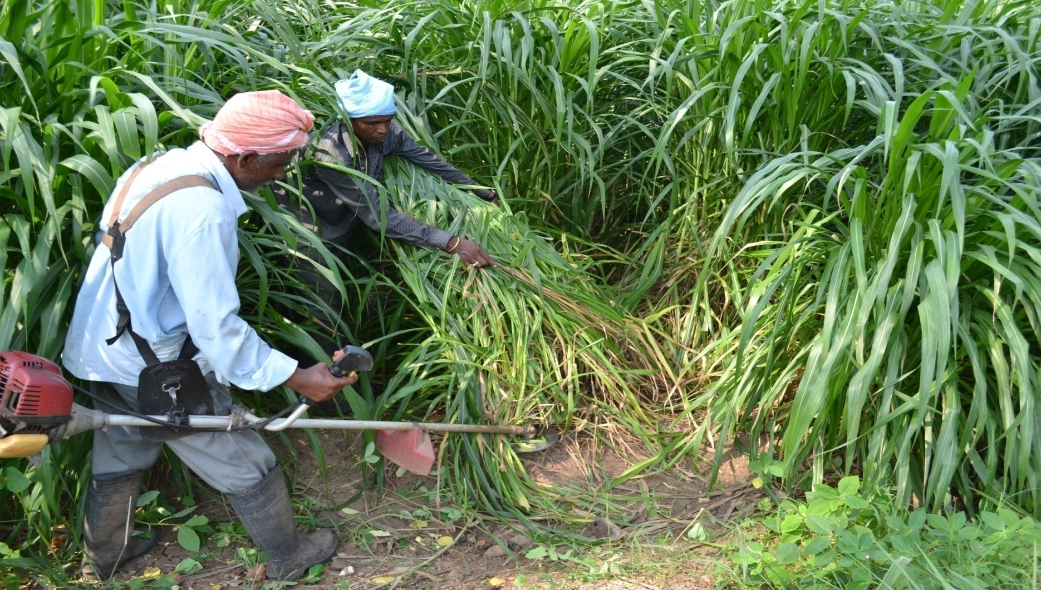
20 दिवसानंतर दुस-या अर्धा एकर जागेतील 120 हायब्रिड नेपियर झाडांची कापणी करावी व प्रत्येक दीवशी याच प्रमाणे एकुण 20 दीवस चारा कापणी करावी. असें एकुण 40 दिवस चारा पुरेसा होईल. आणी त्यानंतर पहील्या पेरणीतील गवत कापणीस आलेले असेल.

Slide 12
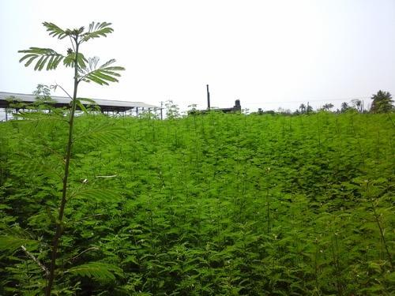
हायब्रिड नेपियर पेरतांना दोन ओळींमध्ये सोडलेल्या 4 फुट जागेत दशरथ यासारख्या व्दीदल बहुवार्षीक चारापिकाची लागवड केल्यास कापणी करतांनाच उर्वरीत 6 कीलो चारा सोबतच कापला जाउन जनावराला आवश्यक तेवढा मुबलक हीरवा चारा वर्षभर रोज उपलब्ध होउ शकतो.

Slide 13
सर्वसाधारण पिके व त्यापासुन उत्पन्न
पिक | एकरी खर्च रुपये | एकरी उत्पन्न क्वींटल | विक्री दर प्रती क्वींटल MSP (2017-18) | एकरी उत्पन्न रुपये | एकरी नफा रुपये
तुर | 10000 | 3 | 5450 | 16350 | 6350
कापुस | 13000 | 5 | 4320 | 21600 | 8600
सोयाबीन | 8700 | 5 | 3050 | 15250 | 6550
हरभरा | 7400 | 3 | 4400 | 13200 | 5800
भुईमुग | 13000 | 4 | 4450 | 17800 | 4800
मुग | 6500 | 3 | 5575 | 16725 | 10225
उस | 35000 | 298 | 255 | 75990 | 40990

Slide 14
10 दुधाळ जनावरांकरीता वर्ष भर हिरवा चारा उपलब्ध करुन दील्यास उत्पन्न
बाब | गृहीतक
१० देशी जनावरे | प्रती दीवस ४लिटर दुधउत्पादन क्षमता
वर्षाच्या कोणतेही दीवशी दुधातील जनावरे | ३
सरासरी दैनंदीन दुधउत्पादन | १२ लिटर
दुधाचा घरगुती वापर | २ लिटर
दुधसंकलन केंद्रावर प्रती दीवस दुध | १० लिटर
देशी गाईच्या दुधाचा कमीत कमी दर | रु. ३० /- प्रती लिटर
दैनंदीन आवक | रु. ३०० /-
वर्षात ३६५ पैकी दुधसंकलन केंद्रावर दुध दील्याचे दीवस | ३००
वार्षीक आवक | रु. ९०००० /-
चारा उत्पादनावर खर्च (फक्त पहील्या वर्षी) | रु. ३००००/-
निव्वळ नफा | रु. ६००००/-
या व्यतीरीक्त १० जनावरांचे वर्षाभरात शेणखत ८ कीलो प्रती दीवस | जवळपास ३० मे.टन

Slide 15
जनावरासाठी उपलब्ध चा-यांचे प्रकार
हिरवा चारा
वाळलेला चारा
शेतात वाढवुन वापरण्यात येणारा/चराईमधुन प्राप्त होणारा
मुख्यत्वे शेतीतील मुख्य पिकांचे अवशेष
एकदल
व्दीदल
एकदल
व्दीदल
वार्षीक
बहुवार्षीक
वार्षीक
बहुवार्षीक

Slide 16
हिरवा चारा
शेतात वाढवुन वापरण्यात येणारा/चराईमधुन प्राप्त होणारा
एकदल
व्दीदल
वार्षीक
हंगामी ओलित
बहुवार्षीक
बारमाही ओलित
वार्षीक
हंगामी ओलित
बहुवार्षीक
बारमाही ओलित
मका
ज्वारी
बाजरी ई.
हायब्रिड नेपीयर
गिनी गवत
मार्वल ई.
बरसीम
चवळी
गवार ई.
ल्युसर्न
दशरथ ई.

Slide 17
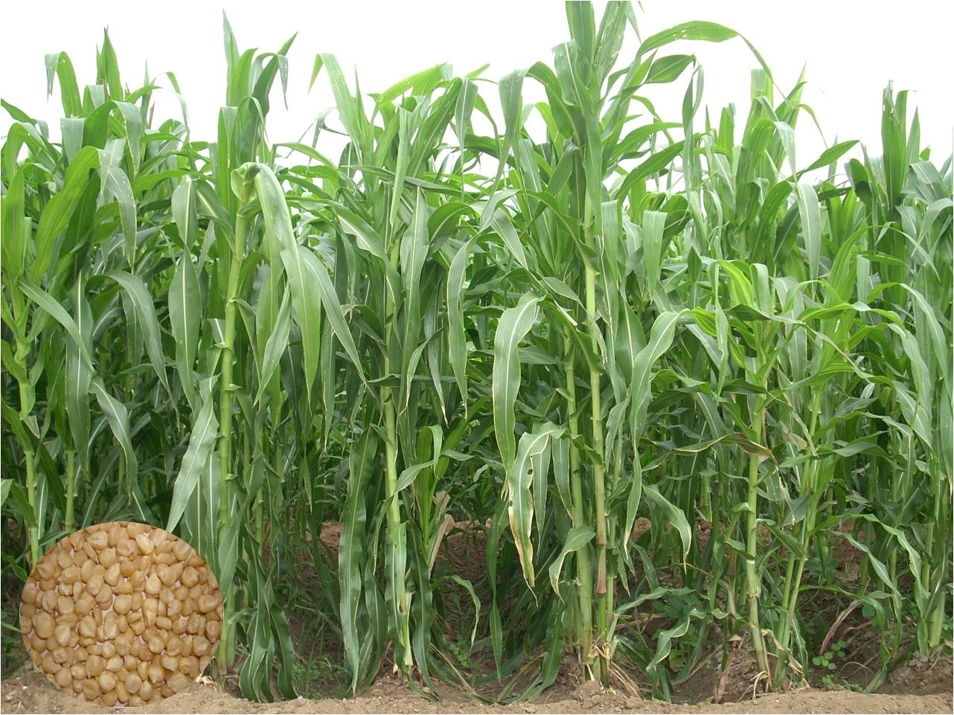
मका
प्रगत जाती | एकरी बियाणे | पाण्याच्या पाळया | कापणीसाठी दिवस | कापण्या | एकरी चारा उत्पादन | पेरणी
आफ्रीकन टॉल, प्रतापचारी | २० कीलो | ७ दिवसात | ७० दिवस | १ | २० व्कींटल | खरीप

Slide 18
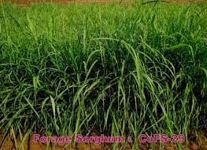
ज्वारी
प्रगत जाती | एकरी बियाणे | पाण्याच्या पाळया | कापणीसाठी दिवस | कापण्या | एकरी चारा उत्पादन | पेरणी
सि एस एच- २४,पुसाचारी,सि ओ एफ एस -२९ | १६ कीलो | १०दिवस | ८०दिवस | ३ पेक्षा जास्त | २०० ते ६०० क्वींटल | खरीप

Slide 19
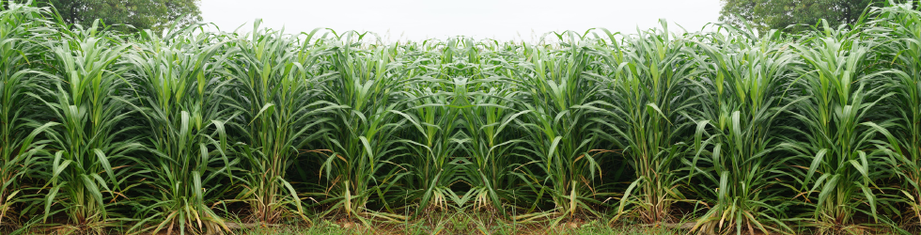
बाजरी
प्रगत जाती | एकरी बियाणे | पाण्याच्या पाळया | कापणीसाठी दिवस | कापण्या | एकरी चारा उत्पादन | पेरणी
जायंट बाजरा, जि एफ बि-१, | ३ कीलो | २०दिवस | ६०दिवस | २ ते ५ | २०० ते ३०० क्वींटल | खरीप

Slide 20
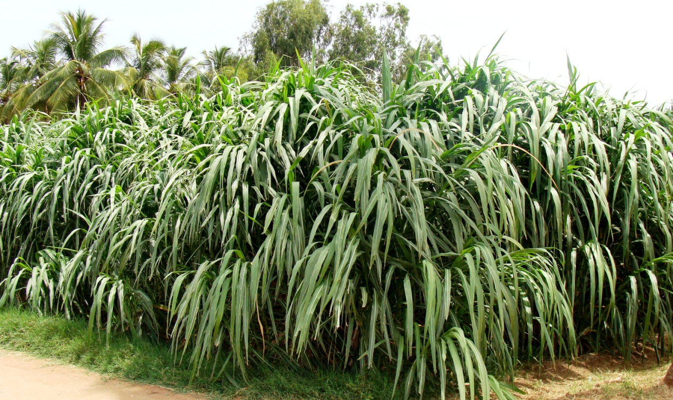
हायब्रिड नेपीयर
प्रगत जाती | एकरी बेणे | पाण्याच्या पाळया | कापणीसाठी दिवस | कापण्या | एकरी चारा उत्पादन | पेरणी
सि ओ – ४, सि ओ – ५, डी एच एन-६ बि एन एच-१० | ६००० ते ८००० | ८ दिवस | प्रथम ६०दिवस त्यांनंतर ४०दिवस | वर्षात ७ | ६०० ते ८०० क्वींटल | खरीप/ उन्हाळी

Slide 21
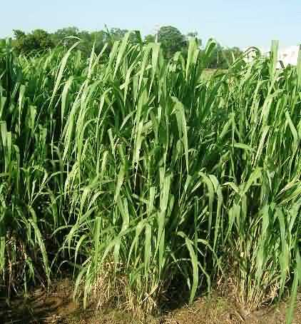
गिनी गवत
प्रगत जाती | एकरी रोप | पाण्याच्या पाळया | कापणीसाठी दिवस | कापण्या | एकरी चारा उत्पादन | पेरणी
बुंदेल गिनी -१, बुंदेल गिनी -२ रिवर्सडेल | १०००० ते १२००० | १० दिवस | प्रथम ६०दिवस त्यांनंतर ५०दिवस | वर्षात ६ | ३०० क्वींटल | खरीप/ उन्हाळी

Slide 22
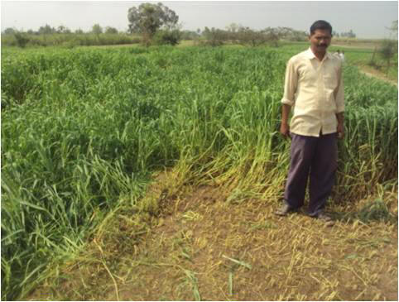
मार्वल गवत
प्रगत जाती | एकरी बियाणे | पाण्याच्या पाळया | कापणीसाठी दिवस | कापण्या | एकरी चारा उत्पादन | पेरणी
फुले मार्वल | १० ते १२ कीलो | ३० दिवस | प्रथम ८०दिवस त्यांनंतर ५०दिवस | वर्षात ४ ते ५ | ४०० क्वींटल | खरीप/ रब्बी

Slide 23
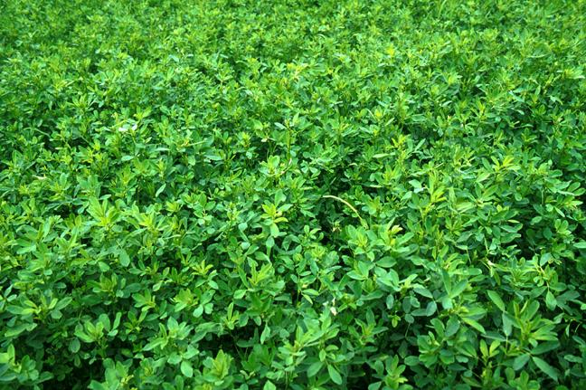
बरसीम
प्रगत जाती | एकरी बियाणे | पाण्याच्या पाळया | कापणीसाठी दिवस | कापण्या | एकरी चारा उत्पादन | पेरणी
बुंदेल-२,वरदान, मस्कावी | १० कीलो | ८ ते १० दिवस | २०दिवस | ५ ते ६ | २५० ते ३०० क्वींटल | रब्बी

Slide 24
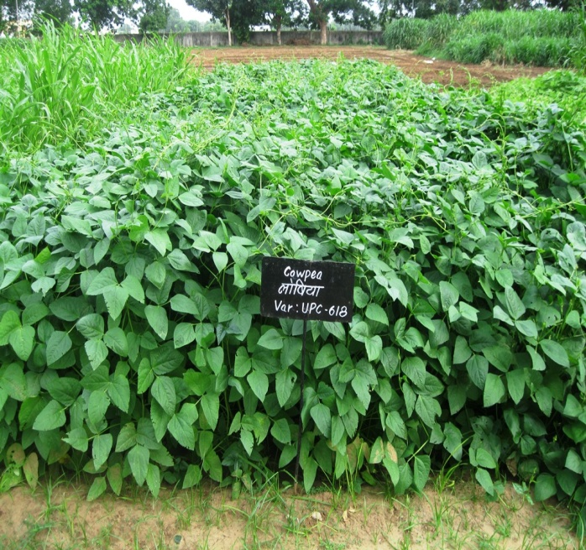
चवळी
प्रगत जाती | एकरी बियाणे | पाण्याच्या पाळया | कापणीसाठी दिवस | कापण्या | एकरी चारा उत्पादन | पेरणी
यु पी सी -६२८, बुंदेल -२ | १५ कीलो | १५ दिवस | ६० दिवस | १ | १८० क्वींटल | खरीप/ उन्हाळी

Slide 25
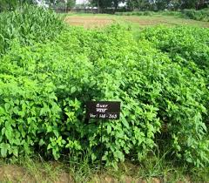
गवार
प्रगत जाती | एकरी बियाणे | पाण्याच्या पाळया | कापणीसाठी दिवस | कापण्या | एकरी चारा उत्पादन | पेरणी
बुंदेल गवार-३, गवार क्रांती | १६ ते १८ कीलो | १५ दिवस | ७० दिवस | १ | १५० क्वींटल | खरीप/ उन्हाळी

Slide 26
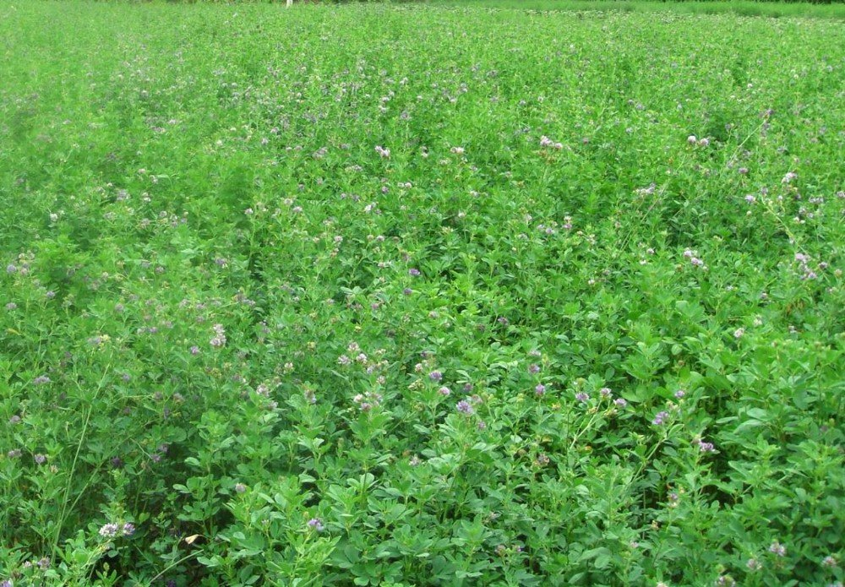
ल्युसर्न
प्रगत जाती | एकरी बियाणे | पाण्याच्या पाळया | कापणीसाठी दिवस | कापण्या | एकरी चारा उत्पादन | पेरणी
आर एल -८८, आनंद-३ | ६ ते ८ कीलो | ८ ते १० दिवस | ३०दिवस | १० ते ११ प्रती वर्ष | ३०० क्वींटलप्रती वर्ष | रब्बी

Slide 27
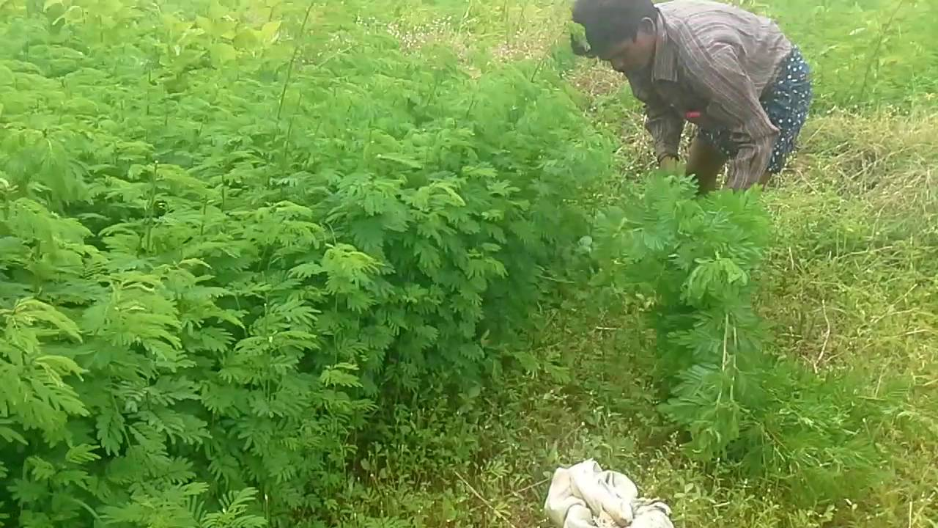
दशरथ गवत
प्रगत जाती | एकरी बियाणे | पाण्याच्या पाळया | कापणीसाठी दिवस | कापण्या | एकरी चारा उत्पादन | पेरणी
राहुरी | ६ ते ८ कीलो | १० दिवस | प्रथम ९०दिवस त्यानंतर ४०दिवस | ६ ते ७ | ४०० क्वींटल | खरीप

Slide 28
धन्यवाद

